Slide 1
INDEXAÇÃO E HASHING
Leila Lisiane Rossi – IFC-Videira

Slide 2
Ordenação Arquivo
Arquivo Sequencial – Se segue a ordem de alguma chave
Sem Ordenação – Heap – em qualquer posição
Hash – Função para definir a posição

Slide 3
INDEXAÇÃO - Conceito
No contexto de estrutura de dados é uma referência associada a uma chave usada para fins de otimização, permitindo a localização mais rápida de um registro quando efetuada uma consulta.
No contexto de Banco de Dados um índice é uma estrutura auxiliar associado a uma tabela.
Um índice para um arquivo em um sistema de banco de dados funciona quase da mesma forma que o índice de um livro.

Slide 4
INDEXAÇÃO - Objetivo
Acelerar o tempo de acesso às linhas de uma tabela, criando ponteiros para os dados armazenados em colunas específicas. O Banco de Dados usa o índice de maneira semelhante ao índice remissivo de um livro, verifica um determinado assunto no índice e depois localiza a sua posição em uma determinada página.

Slide 5
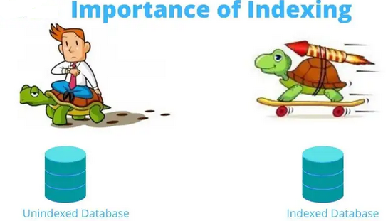
Fonte: (IAM Academy, 2021)

Slide 6
PRINCIPAIS TIPOS DE ÍNDICES
Índices Ordenados – baseados em uma ordem classificatória dos valores
Índices de hash – baseados em uma distribuição uniforme de valores por um intervalo de buckets. O bucket ao qual um valor é atribuído é determinado por uma função – função de hash

Slide 7
FATORES AVALIAÇÃO DA TÉCNICA
Tipos de Acesso – Os tipos de acesso podem incluir a localização de registros com um valor de atributo especificado e a localização de registros cujos valores de atributos se encontrem em um intervalo especificado.
Tempo de Acesso – Tempo gasto para encontrar determinado item de dados, ou conjunto de itens, usando a técnica em questão

Slide 8
FATORES AVALIAÇÃO DA TÉCNICA
Tempo de Inserção – O tempo gasto para inserir um novo item de dados
Tempo de exclusão – O tempo gasto para excluir um item de dados
Espaço Adicional – O espaço adicional ocupado por uma estrutura de índice

Slide 9
Chave de Busca
Um atributo ou conjunto de atributos utilizados para pesquisar registros em um arquivo
É diferente de chave primária, chave candidata e superchave

Slide 10
Índices Ordenados
Para obter um acesso aleatório rápido aos registros em um arquivo, podemos usar uma estrutura de índice
  Cada estrutura de índice está associada a uma determinada chave de busca
  Um arquivo pode ter vários índices, em diferentes chaves de busca
  Se o arquivo contendo os registros for ordenado sequencialmente, um índice de agrupamento é um índice cuja chave de busca também define a ordem sequencial do arquivo – índices primários

Slide 11
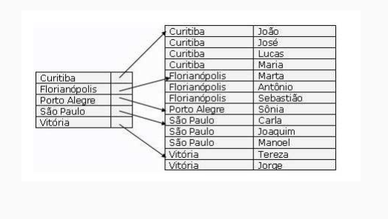
Índice Primário
Fonte: (ALMEIDA, 2021)

Slide 12
Índices Ordenados
Os índices cuja chave de busca especifica uma ordem diferente da ordem sequencial do arquivo são chamados índices não de agrupamento, ou índices secundários.

Slide 13
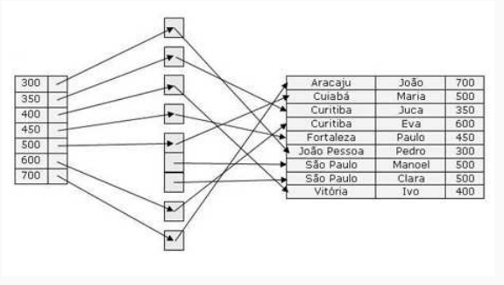
Índice Secundário
Fonte: (ALMEIDA, 2021)

Slide 14
Índices Secundários
Os índices secundários precisam ser densos, com uma entrada de índice para cada valor de chave de busca, e um ponteiro para cada registro no arquivo. Um índice agrupado pode ser esparso, armazenando apenas alguns dos valores da chave de busca, pois sempre é possível encontrar registros com valores intermediários da chave de busca por um acesso sequencial a uma parte do arquivo.

Slide 15
Índices Secundários
Se um índice secundário armazenar apenas algumas das chaves de busca, os registro com valores intermediários de chave de busca podem estar em qualquer lugar no arquivo e, em geral não podemos encontrá-los sem pesquisar o arquivo inteiro.
Um índice secundário sobre uma chave candidata se parece com um índice de agrupamento denso, exceto que os registros apontados por valores sucessivos no índice não são armazenados sequencialmente. Porém, em geral, os índices secundários podem ter uma estrutura diferente dos índices de agrupamento.

Slide 16
Índices Secundários
Se a chave de busca de um índice agrupado não for uma chave candidata, é suficiente que o índice aponte para o primeiro registro com um valor específico para a chave de busca, pois os outros registros podem ser apanhados por uma varredura sequencial do arquivo.
Ao contrário, se a chave de busca de um índice secundário não for uma chave candidata, não será suficiente apontar apenas para o primeiro registro com cada valor de chave de busca.

Slide 17
Índices Secundários
Os registros restantes com o mesmo valor de chave de busca poderiam estar em qualquer lugar no arquivo, pois os registros são ordenados pela chave de busca do índice agrupado, e não pela chave de busca do índice secundário. Portanto, um índice secundário precisa ter ponteiros para todos os registros.

Slide 18
Índices Secundários
Podemos usar um nível extra de indireção para implementar índices secundários sobre chaves de busca que não são chaves candidatas. Os ponteiros nesse índice secundário não apontam diretamente para o arquivo. Em vez disso, cada um aponta para um bucket que contém ponteiros para o arquivo.

Slide 19
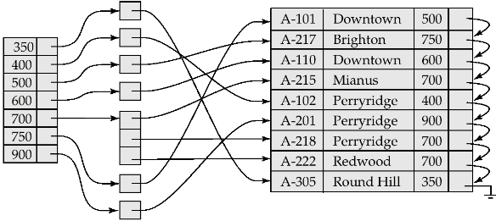
Índices Secundários

Slide 20
Índices Secundários
Uma varredura sequencial na ordem do índice agrupado é eficiente porque os registros no arquivo são armazenados fisicamente na mesma ordem do índice. Porém, não podemos (exceto em casos especiais raros) armazenar um arquivo fisicamente ordenado pela chave de busca do índice agrupado e pela chave de busca de um índice secundário. Como a ordem da chave secundária e a ordem da chave física são diferentes, se tentarmos varrer o arquivo sequencialmente na ordem da chave secundária, a leitura de cada registro provavelmente exigirá a leitura de um novo bloco do disco, o que é muito lento.

Slide 21
Índices Secundários
O procedimento descrito anteriormente para exclusão e inserção também pode ser aplicado a índices secundários; as ações tomadas são aquelas descritas para índices densos armazenando um ponteiro para cada registro no arquivo. Se um arquivo tiver vários índices, sempre que o arquivo for modificado, cada índice terá de ser atualizado.

Slide 22
Índices Secundários
Os índices secundários melhoram o desempenho das consultas que usam chaves diferentes da chave de busca do índice agrupado. Porém, eles impõe uma sobrecarga significativa na modificação do banco de dados.
O projetista de um banco de dados decide quais índices secundários são desejados com base em uma estimativa da frequência relativa das consultas e modificações.

Slide 23
Índices densos
Índice denso – Um registro de índice aparece para cada valor de chave de busca no arquivo
Em um índice de agrupamento denso, o registro de índice contém o valor da chave de busca e um ponteiro para o primeiro registro de dados com esse valor da chave de busca

Slide 24
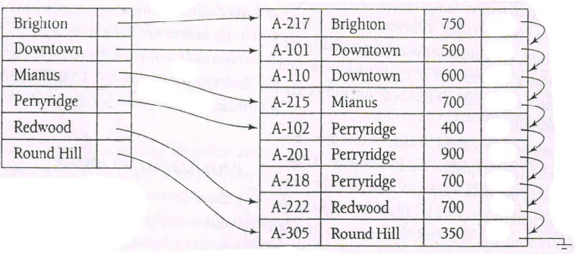
Índices densos

Slide 25
Índices esparsos
Índice esparso – Um registro de índice aparece para somente alguns dos valores da chave de busca
Cada registro de índice contém um valor de chave de busca e um ponteiro para o primeiro registro de dados com esse valor da chave de busca. Para localizar um registro, encontramos a entrada de índice com o maior valor de chave de busca que é menor ou igual ao valor de chave de busca pelo qual estamos procurando

Slide 26
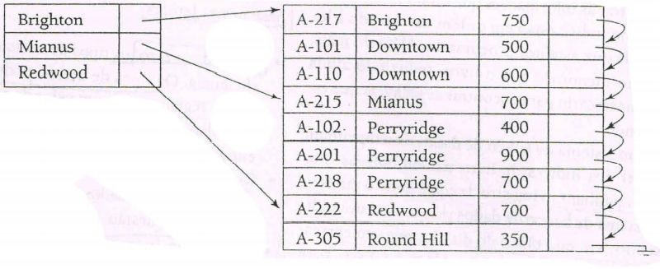
Índices esparsos

Slide 27
Índices multiníveis
Índices multiníveis – Os índices com dois ou mais níveis são chamados de índices multiníveis
  A busca de registros com um índice multinível exige muito menos operações de Entrada/Saída do que a busca binária de registros. Cada nível de índice poderia corresponder a uma unidade de armazenamento físico. Assim, podemos ter índices nos níveis de trilha, cilindro e disco.
  Os índices multiníveis estão bastante relacionados às estruturas de árvores, como as árvores binárias usadas para a indexação na memória.
  Exemplo: Árvore B+

Slide 28
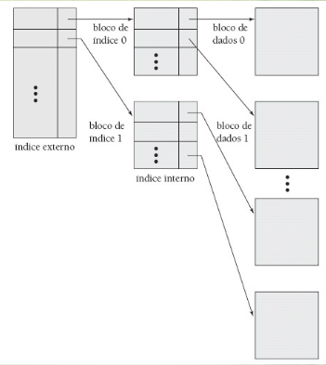
Índices multiníveis

Slide 29
Atualização do índice
Algoritmo para atualização de índices de único nível
  Inserção
    Primeiro o sistema realiza uma pesquisa usando o valor de chave de busca que aparece no registro a ser inserido. As ações que o sistema realiza em seguida dependem se o índice é denso ou esparso:
      Índices densos:
        1. Se o valor da chave de busca não aparece no índice, o sistema insere um registro de índice com o valor de chave de busca no índice, na posição apropriada.

Slide 30
Atualização do índice
Algoritmo para atualização de índices de único nível
  Inserção
        2. Caso contrário, as seguintes ações são tomadas:
        a) Se o registro de índice armazena ponteiros para todos os registros com o mesmo valor da chave de busca, o sistema acrescenta um ponteiro para o novo registro no registro de índice.
        b) Caso contrário, o registro de índice armazena um ponteiro somente no primeiro registro com o valor da chave de busca. O sistema, então, coloca o registro sendo inserido após os outros com os mesmos valores de chave de busca.

Slide 31
Atualização do índice
      Índices esparsos: Consideramos que o índice armazena uma entrada para cada bloco. Se o sistema cria um novo bloco, ele insere no índice o primeiro valor de chave de busca (na ordem de chave de busca) que aparece no novo bloco. Por outro lado, se o novo registro tiver o menor valor de chave de busca em seu bloco, o sistema atualiza a entrada de índice apontando para o bloco; se não, o sistema não faz qualquer mudança no índice.

Slide 32
Atualização do índice
Algoritmo para atualização de índices de único nível
  Exclusão : Para excluir um registro, o sistema primeiro pesquisa o registro a ser excluído. A ações que o sistema toma em seguida dependem se o índice é denso ou esparso.
    Índices densos
        1. Se o registro excluído foi o único registro com seu valor específico de chave de busca, então o sistema retira do índice o registro de índice correspondente.
        2. Caso contrário, as seguintes ações são tomadas:
        a) Se o registro de índice armazena ponteiros para todos os registros com o mesmo valor de chave de índice, o sistema exclui do registro de índice o ponteiro para o registro excluído.
        b) Caso contrário, o registro de índice armazena um ponteiro somente para o primeiro registro com o valor da chave de busca. Nesse caso, se o registro excluído foi o primeiro registro com o valor da chave de busca, o sistema atualiza o registro de índice para que aponte para o próximo registro.

Slide 33
Atualização do índice
    Índices esparsos
        1. Se o registro não tiver um registro de índice com o valor de chave de busca do registro excluído, nada precisa ser feito com o índice.
        2. Caso contrário, o sistema toma as seguintes ações:
        a) Se o registro excluído foi o único registro com sua chave de busca, o sistema substitui o registro de índice correspondente por um registro de índice para o próximo valor da chave de busca (na ordem de chave de busca). Se o próximo valor de chave de busca já tiver uma entrada de índice, a entrada é excluída, em vez de ser substituída.
        b) Caso contrário, se o registro de índice para o valor da chave de busca apontar para o registro sendo excluído, o sistema atualiza o registro de índice para que aponte para o próximo registro com o mesmo valor da chave de busca.

Slide 34
Arquivos de índice de árvore B+
A principal desvantagem da organização de arquivo sequencial indexada é que o desempenho diminui enquanto o arquivo cresce, tanto para pesquisas de índice quanto para varreduras sequenciais pelos dados. Embora essa degradação possa ser remediada pela reorganização do arquivo, as reorganizações frequentes não são desejáveis.

Slide 35
Arquivos de índice de árvore B+
A estrutura de índice de árvore B+ é a mais utilizada das várias estruturas de índice que mantêm sua eficiência apesar da inserção e exclusão de dados. Um índice de árvore B+ tem a forma de uma árvore balanceada, em que cada caminho da raiz da árvore até uma folha da árvore é do mesmo tamanho.
Cada nó não-folha na árvore tem entre n/2 e n filhos, onde n é fixo para uma árvore em particular.

Slide 36
Arquivos de índice de árvore B+
Veremos que a estrutura de árvore B+ impõe sobrecarga de desempenho na inserção e na exclusão, além de aumentar o espaço adicional. A sobrecarga é aceitável até mesmo para arquivos modificados com frequência, pois o custo da reorganização do arquivo é evitado. Além do mais, como os nós podem estar vazios até a metade (se tiverem o número mínimo de filhos), existe algum espaço desperdiçado. Esse espaço adicional também é aceitável dados os benefícios de desempenho da estrutura de árvore B+.

Slide 37

Estrutura de uma Árvore B+
Um índice de árvore B+ é um índice de multinível, mas tem uma estrutura que difere daquela do arquivo sequencial indexado multinível. A Figura a seguir mostra um nó típico de uma árvore B+. Ele contém até n-1 valores de chave de busca K1, K2,...,Kn-1 e n ponteiros P1,P2,...,Pn. Os valores de chave de busca dentro de um nó são mantidos em ordem classificada; assim, se i < j, então Ki < Kj.

Slide 38
Árvore B - Árvore B+
Árvore B
  Árvore de busca balanceada
  Árvore de busca de ordem n -> todos os nós (exceto a raiz) tem no mínimo [(n-1/)2] chaves e no máximo n-1 chaves
  Todos os nós internos com k chaves possuem k+1 filhos
  Chaves não se repetem nos nós
Árvore B+
  Semelhante à Árvore B
  Nós internos só possuem chaves – dados (registros) estão somente nos nós-folha
  Chaves podem se repetir

Slide 39
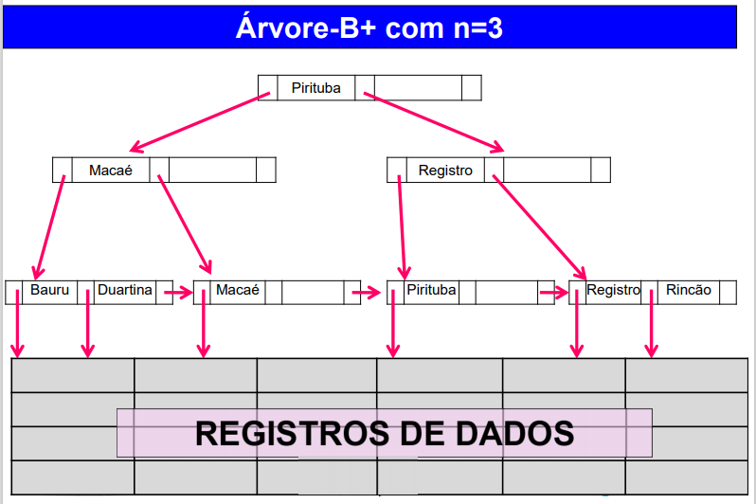
Fonte: (NUNES, 2021)

Slide 40
Arvore B+
Árvore B+
  mantém eficiência, mesmo com inserção e remoção de dados
  forma de uma árvore balanceada
  cada nó não-folha possui entre (n/2 e n filhos)
  impõe uma sobrecarga de desempenho na inclusão e remoção aceitável porque evita o custo de reorganização
  desperdício de espaço aceitável (existe se houver nós com mínimo de filhos) compensado pelo desempenho)

Slide 41
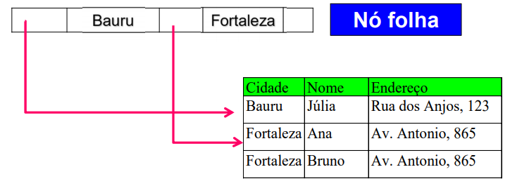
Arvore B+
Fonte: (NUNES, 2021)

Slide 42
Arvore B+ Consultas
Todos os registros com valor de chave de procura = k
Algoritmo:
  Examinar nó-raiz procurar menor valor que seja maior ou igual a k. Chamamos o valor encontrado de Ki
  Seguir o ponteiro Pi até próximo nó. Se K < K1 ,seguimos P1 até outro nó
  Se temos m ponteiros nos nós e K Km-1 seguir Pm até o outro nó Repetir até alcançar o nó folha ou o bucket

Slide 43
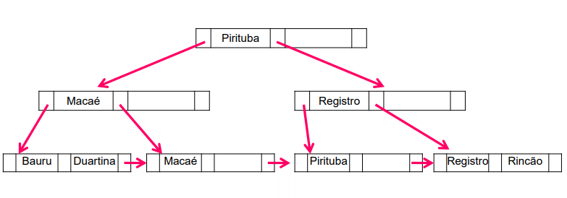
Arvore B+ Consultas
Fonte: (NUNES, 2021)

Slide 44
Arvore B+ Atualizações
divisão de nó muito grande em inserção
combinação de nós pequenos (< que n/2 ponteiros) na remoção
garantia de balanceamento

Slide 45
Arvore B+ Inserção sem divisão de nós
encontrar nó folha, conforme definido na busca
se valor procurado aparece no nó folha: adicionar novo registro ao arquivo e ponteiro no bucket (se necessário)
se valor procurado não aparece no nó folha:
  inserir valor no nó folha, mantendo a ordem das chaves de procura
  adicionar novo registro ao arquivo e ponteiro no bucket (se necessário)

Slide 46
Arvore B+ Inserção com divisão de nós
encontrar nó folha, conforme definido na busca
se não há espaço para inserir o valor de chave procura
  dividir o nó em dois (considerando n-1 valores existentes + valor inserido)
    primeiro nó (já existente): n/2 primeiros
    segundo nó (novo): valores restantes
Inserir o novo nó folha na estrutura da árvore
  se não houver espaço dividir o pai
  Pior caso: todos os nós divididos, até a própria raiz (árvore se torna mais profunda se raiz for dividida)

Slide 47
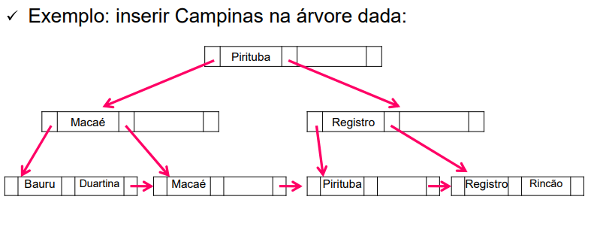
Fonte: (NUNES, 2021)

Slide 48
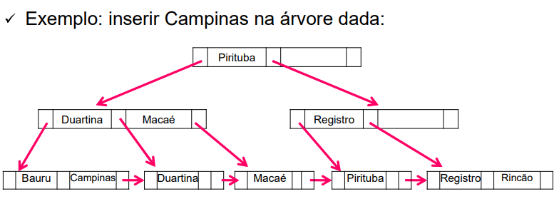
Fonte: (NUNES, 2021)

Slide 49

Inserção Árvore B+
https://www.youtube.com/watch?v=VATkI7GtU8Y

Slide 50
Arvore B+ Remoção sem junção de nós
encontrar nó folha, conforme definido na busca
Excluir registro do arquivo
Remover valor da chave de procura do nó-folha se não houver bucket associado àquele valor ou se o bucket tornar-se vazio como resultado da remoção

Slide 51
Arvore B+ Remoção com junção de nós
encontrar nó folha, conforme definido na busca
se folha fica vazia ou muito pequena, é necessário eliminar nó (lembrar regra da quantidade de nós)
  remover do nó pai o ponteiro para o nó a ser eliminado
  se o pai também ficar muito pequeno ou vazio
    olhar o nó irmão (nó não folha que contém a chave de procura)
      se nó irmão tiver espaço - fundir os nós
      se nó irmão não tiver espaço - redistribuir os nós

Slide 52
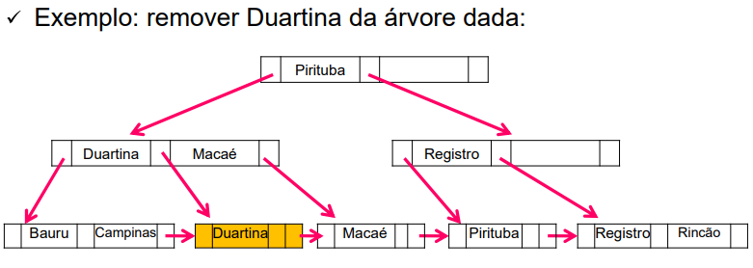
Fonte: (NUNES, 2021)

Slide 53
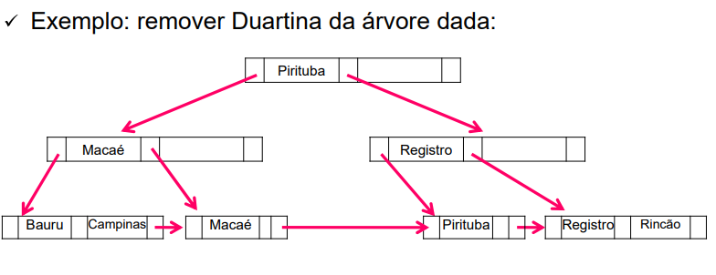
Fonte: (NUNES, 2021)

Slide 54
Remoção Árvore B+
https://www.youtube.com/watch?v=_kYOntAPyCE

Slide 55
Organização de Arquivos de Árvores B+
Em uma organização de árvore B+, os nós de folha da árvore armazenam registros, em vez de armazenar ponteiros para registros.
Como os registros normalmente são maiores que os ponteiros, o número máximo de registros que podem ser armazenados em um nó de folha é menor que o número de ponteiros em um nó não-folha. Porém, os nós de folha ainda precisam estar cheios pelo menos até a metade.

Slide 56
Organização de Arquivos de Árvores B+
A inserção e a exclusão de registros de uma organização de arquivo de árvore B+ são tratadas da mesma maneira que a inserção e a exclusão de entradas em um índice de árvore B+.

Slide 57
Indexando Strings
A criação de índices de árvore B+ sobre atributos com valor de string ocasiona dois problemas.
  Strings podem ter tamanho variável
  Strings podem ser longas, levando a um baixo fanout e uma altura de árvore consequentemente maior
  Com as chaves de busca de tamanho variável, diferentes nós podem ter diferentes fanouts, mesmo que estejam cheios. Um nó precisa ser dividido se estiver cheio, ou seja, não existe espaço para acrescentar uma nova entrada, independente de quantas entradas de busca ele tenha.

Slide 58
Indexando Strings
De modo semelhante, os nós podem ser mesclados ou as entradas re-distribuídas, dependendo da fração de espaço utilizada nos nós, em vez de nos basearmos no número máximo de entradas que o nó pode aceitar.
O fanout dos nós pode ser aumentado usando uma técnica chamada compactação de prefixo. Com a compactação de prefixo, não armazenamos o valor inteiro da chave de busca nos nós internos. Só armazenamos um prefixo de cada valor de chave de busca que seja suficiente para distinguir entre os valores de chave nas subárvores que ela separa.

Slide 59
Indexando Strings
Por exemplo, se tivéssemos sobre nomes, o valor de chave em um nó interno poderia ser um prefixo de um nome; pode ser suficiente armazenar “Silb” em um nó interno, em vez do nome “Silberschatz” completo, se os valores mais próximos nas duas subárvores que ela separa forem, digamos, “Silas” e “Silver”, respectivamente.

Slide 60
Arquivos de Índice de Árvore B
Índices de árvore B são semelhantes aos índices de árvore B+. A principal distinção entre as duas técnicas é que uma árvore B elimina o armazenamento redundante de valores de chave de busca.
Como as chaves de busca não são repetidas na árvore B, podemos armazenar o índice em menos nós de árvore do que no índice de árvore B+ correspondente.
Porém, como as chaves de busca que aparecem em nós não-folha não aparecem em outro lugar na árvore B, somos forçados a incluir um campo ponteiro adicional para cada chave de busca em um nó não-folha.

Slide 61
Arquivos de Índice de Árvore B
Esses ponteiros adicionais apontam para os registros de arquivo ou buckets para a chave de busca associada. Os nós de folha são iguais aos das árvores B+. Nos nós não-folha, os ponteiros Pi são os ponteiros de árvore que usamos também para árvores B+, enquanto os ponteiros Bi são ponteiros de bucket ou registro de arquivo.

Slide 62
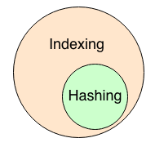
HASHING

Slide 63
HASHING
Indexação é um nome geral para um processo de particionamento destinado a acelerar as pesquisas de dados.
A indexação pode particionar o conjunto de dados com base em um valor de um campo ou uma combinação de campos.
Ele também pode particionar o conjunto de dados com base em um valor de uma função, chamada função hash, calculada a partir dos dados em um campo ou uma combinação de campos. Nesse caso específico, a indexação é chamada de hashing de dados.

Slide 64
HASHING
As tabelas de hash são uma forma extremamente simples, fácil de se implementar e intuitiva de se organizar grandes quantidades de dados. Associa chaves de pesquisa a valores. Seu objetivo é, a partir de uma chave simples, fazer uma busca rápida e obter o valor desejado
Possui como ideia central a divisão de um universo de dados a ser organizado em subconjuntos mais gerenciáveis.

Slide 65
HASHING
Conceitos Fundamentais das Tabelas de Hash
  Tabela de Hash: Estrutura que permite o acesso aos subconjuntos
  Função de Hashing: Função que realiza um mapeamento entre valores de chaves e entradas na tabela

Slide 66
FUNÇÃO DE HASH
A função de hash ideal distribui as chaves armazenadas uniformemente por todos os buckets, de modo que cada um tenha o mesmo número de registros.
  A distribuição é uniforme – a função de hash atribui a cada bucket o mesmo número de valores de chave de busca do conjunto de todos os valores de chave de busca possíveis.
  A distribuição é aleatória – cada bucket terá quase o mesmo número de valores atribuídos a ele, independente da distribuição real dos valores de chave de busca.

Slide 67
HASHING
Quando se pretende armazenar um grande conjunto de dados, classificáveis segundo um critério, é necessário:
  Criar um critério simples para dividir este universo em subconjuntos com base em alguma qualidade do domínio das chaves.

Slide 68
HASHING
  Saber em qual procurar e colocar uma chave
  Gerenciar estes subconjuntos bem menores por algum método simples

Slide 69
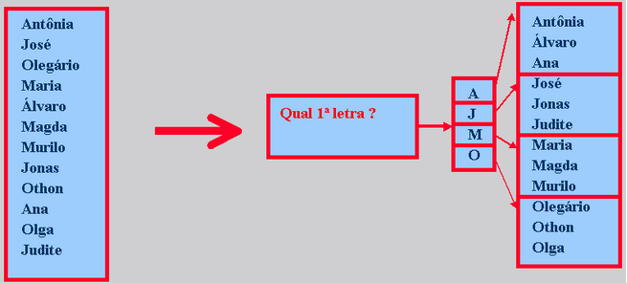
HASHING

Slide 70
ÍNDICE HASH
Usa a função hash para encontrar a posição do índice e do índice vai para o arquivo.

Slide 71
HASHING ESTÁTICO
As organizações de arquivos baseadas na técnica de hashing permitem evitar o acesso a uma estrutura de índice.
Em uma organização de índice de hash, organizamos as chaves de busca, com seus ponteiros associados, para uma estrutura de arquivo de hash.

Slide 72
HASHING DINÂMICO - Multinível
Várias técnicas de hashing dinâmico permitem que a função de hash seja modificada dinamicamente para acomodar o crescimento ou encolhimento do banco de dados.
  Hashing extensível – Lida com as mudanças no tamanho do banco de dados, dividindo e unindo os buckets enquanto o banco de dados cresce e encurta. Como resultado, a eficiência do espaço é mantida.

Slide 73
HASHING
Problemas com o uso de Tabelas de Hash
  Determinar uma função de hashing que minimize o número de colisões
  Obter os mecanismos eficientes para tratar as colisões

Slide 74
HASHING
Colisão
  Mesmo índice para duas chaves diferentes
    Mecanismos de Tratamento
      Endereçamento Aberto
      Endereçamento Fechado

Slide 75
HASHING
Endereçamento Aberto
  A informação é armazenada na própria tabela de dispersão
    Teste Linear
    Hashing Duplo

Slide 76
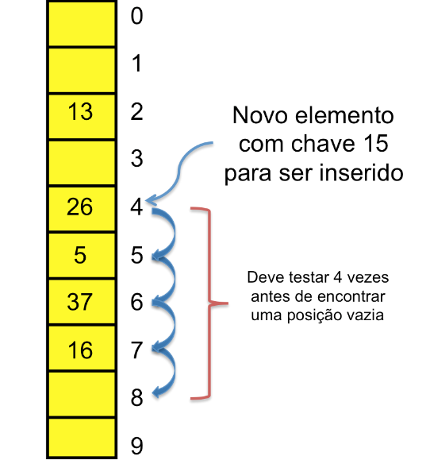
TESTE LINEAR

Slide 77
TESTE LINEAR
Vantagem: Simplicidade
Desvantagem: Se ocorrerem muitas colisões, pode ocorrer um clustering de chaves em uma certa área. Isso pode fazer com que sejam necessários muitos acessos para recuperar um certo registro.

Slide 78
HASHING DUPLO
Uma função hash auxiliar é usada para calcular o incremento

Slide 79
Hashing Duplo
Para o primeiro cálculo:
h(k) = k mod N
Caso não haja colisão, inicialmente calculamos h2(k), que pode ser definida como:
  H2(k) = 1 + ( k mod (N-1))
Em seguida calculamos a função re-hashing como sendo:
rh(i,k) = (i + h2(k)) mod N

Slide 80
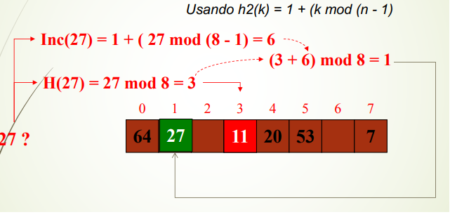
Hashing Duplo

Slide 81
Hashing
Endereçamento Fechado
  A posição de inserção não muda
    Encadeamento
  A informação é armazenada em estruturas encadeadas fora da tabela de dispersão

Slide 82
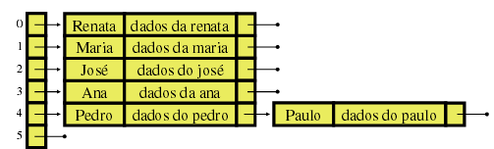
Lista Encadeada

Slide 83
VANTAGENS HASHING
Simplicidade
Escalabilidade
Eficiência para grande número de elementos
Aplicação imediata a arquivos

Slide 84
DESVANTAGENS HASHING
Dependência da escolha da função de hashing
Ineficiência para os últimos elementos das listas ligadas

Slide 85
Armazenamento e Indexação - PostgreSQL
Os bancos de dados gerenciados por um servidor PostgreSQL são particionados pelo administrador em clusters de banco de dados, em que todos os dados e metadados associados a um cluster são armazenados no mesmo diretório do sistema de aequivos. Ao contrário dos sistemas comerciais, o PostgreSQL não admite “tablespaces” que dariam ao administrador de banco de dados o controle preciso do local de aramazenamento de cada objeto físico individual.

Slide 86
Armazenamento e Indexação - PostgreSQL
Além disso, o PostgreSQL admite apenas “sistemas de arquivos preparados”, evitando o uso de partições de disco brutas.
A simplicidade no projeto do sistema de armazenamento do PostGreSQL potencialmente leva a algumas limitações de desempenho. A falta de suporte para tablespace limita as possibilidades de usar de forma eficiente os recursos de armazenamento disponíveis, em particular, vários discos operando em paralelo.

Slide 87
Armazenamento e Indexação - PostgreSQL
Além do mais, o tamanho de bloco de todos os objetos do banco de dados é fixo, que pode oferecer desempenho inferior ao lidar com armazenamento que trata de blocos de dados maiores. O uso de sistemas de arquivos preparados resulta no buffer duplo, em que um bloco é primeiro lido do disco para o cache do sistema de arquivos antes de ser copiado para o pool de buffer do PostGreSQL.

Slide 88
Armazenamento e Indexação - PostgreSQL
https://www.youtube.com/watch?v=fsG1XaZEa78

Slide 89
TRABALHO I
Armazenamento e Indexação – Banco Relacional
  Vídeo

Slide 90
REFERÊNCIAS
ALMEIDA, Eduardo – UFPR – Disponível em: http://www.inf.ufpr.br/eduardo/ensino/ci218/ - Acesso em: 10 de Fevereiro de 2021
ELMASRI,NAVATHE – Sistemas de Banco de Dados – São Paulo - Pearson, 2011
IAM Academy – Disponível em: https://blog.identityclasses.com/indexing-in-sailpoint-iiq/ - Acesso em: 25 de Fevereiro de 2021
KORTH, SILBERSCHATZ - Sistemas de Banco de Dados – São Paulo, Campus, 2006
NETO, Acácio Feliciano e outros – Engenharia da Informação – São Paulo – McGraw-Hill Ltda, 1988
NUNES, Fátima L.S. – Indexação e Hashing – Parte 2 – Slides – Disciplina de Laboratório de Base de Dados – Sistemas de Informação – Universidade de São Paulo - USP – Disponível em: https://webcache.googleusercontent.com/search?q=cache:tUIo5ULX4M0J:https://edisciplinas.usp.br/mod/resource/view.php%3Fid%3D2311216+&cd=3&hl=pt-BR&ct=clnk&gl=br Acesso em: 10 de Fevereiro de 2021
WANGENHEIM, Aldo Von; Estrutura de Dados – Disponível em: https://www.inf.ufsc.br/~aldo.vw/estruturas/Hashing/ - Acesso em: 10 de Fevereiro de 2021
WIKIPEDIA – Hash - Disponível em: www.wikipedia.org – Acesso em: 10 de Fevereiro de 2021

